Slide 1
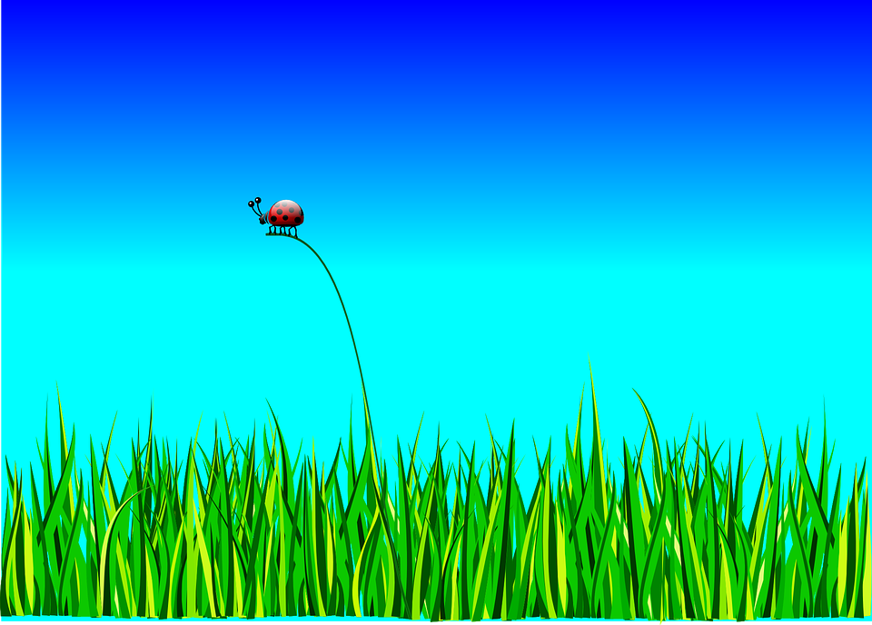
«Природа родного края: насекомые»

Slide 2
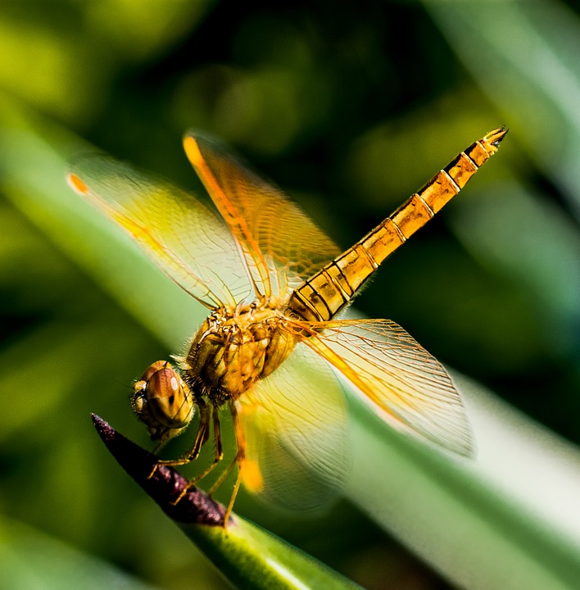
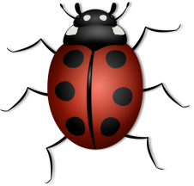
Стрекоза

Slide 3
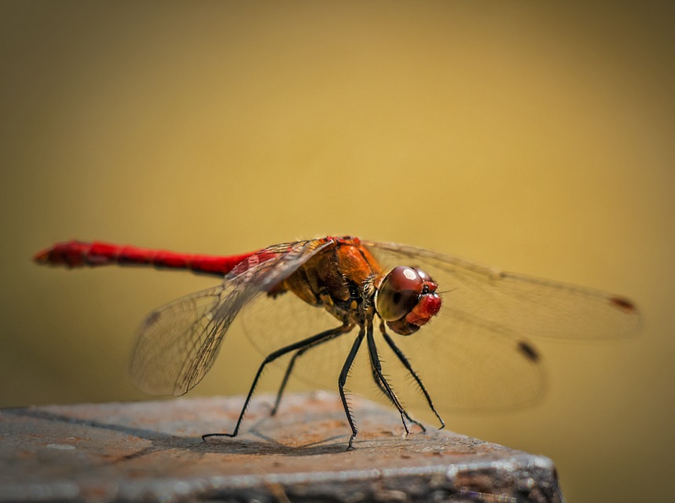
Красная стрекоза

Slide 4
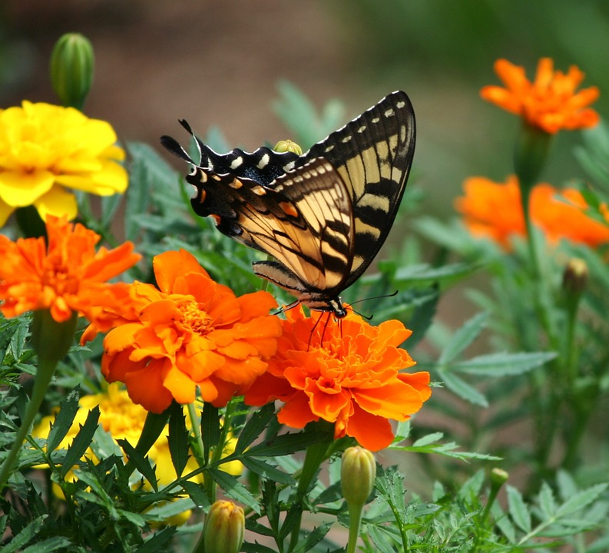
Бабочка махаон

Slide 5
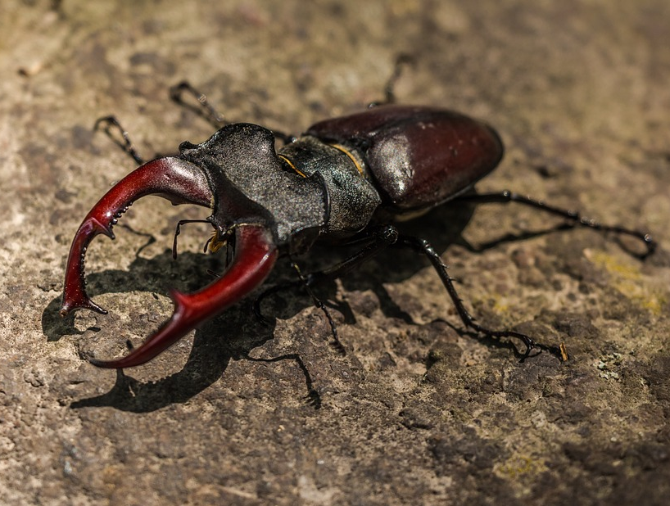
Жук - олень

Slide 6
ССЫЛКИ:
титульный лист:
https://pixabay.com/ru/божья-коровка-жук-насекомое-трава-158326/
1 слайд :
https://pixabay.com/ru/стрекоза-насекомое-закрыть-274058/
2 слайд:
https://pixabay.com/ru/sympetrum-vulgatum-обычные-стрекоза-165651/
3 слайд:
https://pixabay.com/ru/кузнечик-насекомое-природы-животных-279532/
4 слайд:
https://pixabay.com/ru/махаон-бабочка-насекомое-цветы-54874/
5 слайд:
https://pixabay.com/ru/рогачи-большой-жук-олень-жук-олень-383984/
Божья коровка (в левом углу слайдов)
https://pixabay.com/ru/божья-коровка-животных-жук-жук-156624/

